Slide 1

DermaAI
Intelligente Hautanalyse

Slide 2
Projektteam
Projektanden:
Daniel Jessner
Jonas Bogensberger
Jonas Maier
Betreuer:
Dipl.-Ing. Dr. Gerhard Gaube​
Dipl.-Ing. Dr. Michael Wimmer
Dipl.-Ing. Dr. Gerhard Gaube

Slide 3
Inhalt
01
02
03
04
05
06
Projektfindung
Ausgangslage
Zielsetzung
Muss/Soll-Ziele
Aufgabenverteilung
Umsetzung

Slide 4
Inhalt
07
08
Projektstand
Zeitplan

Slide 5


Projektfindung
Ausschreibung der FH Joanneum am 9. Juli 2024
Vorschlag von Lehrperson Gaube
Projektteam hat sich einstimmig dafür ausgesprochen

Slide 6
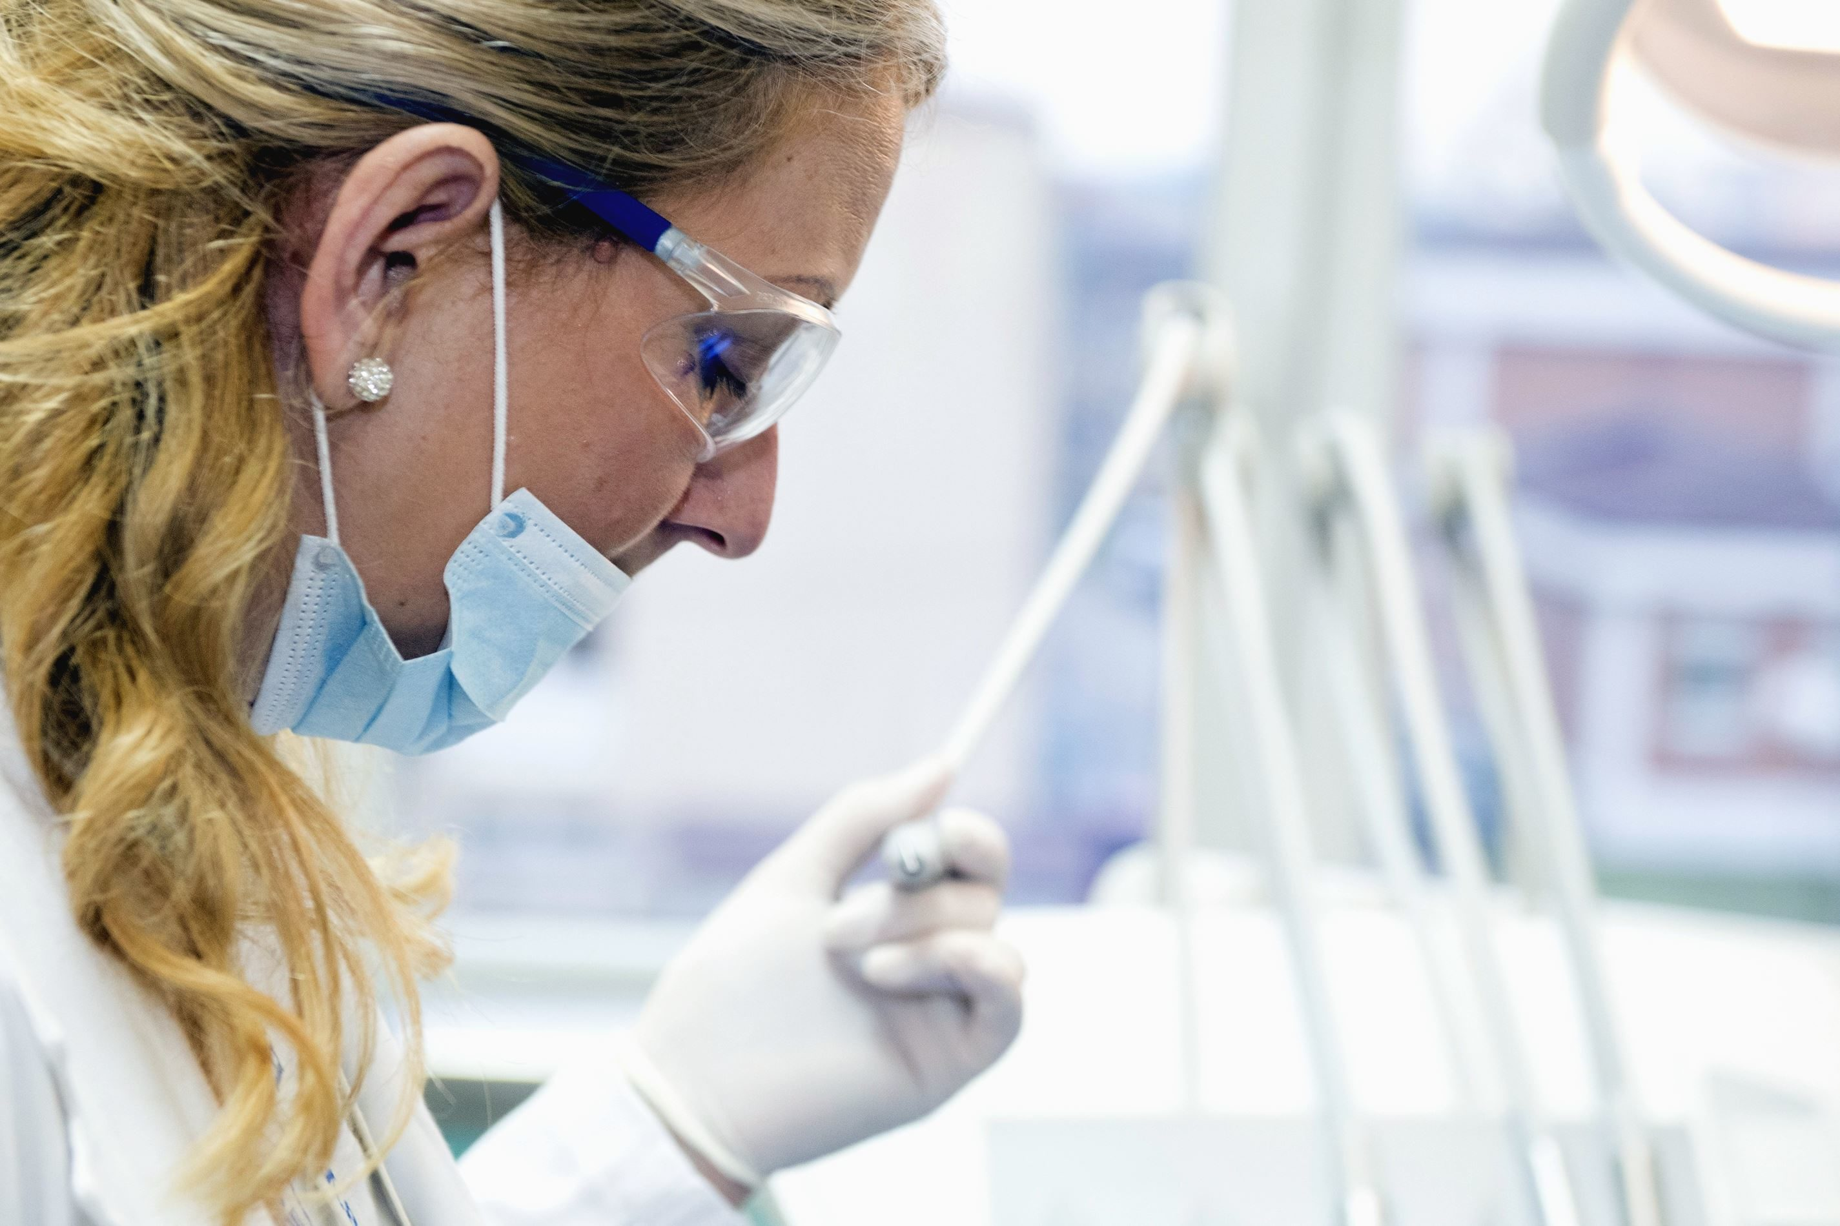
Ausgangslage
Medizin immer moderner
Immer mehr KI
Neue, größere Datensätze zur Diagnostik
Datensätze kombinieren
Anwendung zur Hautanalyse

Slide 7
Zielsetzung
Kurzfristig
Langfristig
Einlesen in unbekannte Themen
Grundstein für Backend, Frontend
Erste Tests mit KI-Modellen
Erfolgreiche Projektbasis
Entwicklung einer benutzerfreundlichen Anwendung auf Desktop und Mobilgeräten, welche es Benutzern ermöglicht, Bilder ihrer Haut anhand einer großen Datensammlung analysieren zu lassen. Dazu sollen mehrere KI-Modelle getestet und dem Anwender alle wichtigen Informationen vergangener Analysen zur Verfügung gestellt werden (Benutzer-System).

Slide 8
Mussziele - Datenvorbereitung
Zusammenstellen der medizinischen Bilddaten als Grundlage des KI-Trainings
Datenbank
Aufteilung der Daten

Slide 9
Mussziele - Modellentwicklung
KI-Modelle vergleichen
KI-Modelle trainieren

Slide 10
Mussziele - Modellbewertung
Evaluierung der Modelleistung (Bewertung)

Slide 11
Mussziele - Desktop
UI, das Daten IO ermöglicht und Ergebnisse visualisiert in Python

Slide 12
Mussziele - API
DB-Zugriff
KI-Zugriff

Slide 13
Mussziele - Mobile
Realisierung der Software auf Android

Slide 14
Sollziele
Optimierung
Deployment der Software
Bereitstellen des KI-Modells direkt am Mobile Device

Slide 15
Aufgabenverteilung
Daniel Jessner
Jonas Maier
Auswahl und Implementierung geeigneter Machine Learning Algorithmen
Training der KI-Modelle
Evaluierung der Modellleistung
KI-API für Frontend
Anbindung der KI-Modelle an Backend
Testdaten per Webscraping sammeln und in DB speichern
Aufsetzten einer einfachen RESTful API für die Speicherung der gesammelten Daten
Testdaten für das Training der KI vorbereiten und aufteilen
Jonas Bogensberger
Android App
Desktop-Anwendung
Python-Visualisierung

Slide 16



Umsetzung - Backend
API & Datenbank
Adonisjs
MongoDB
Webscraping
Python

Slide 17
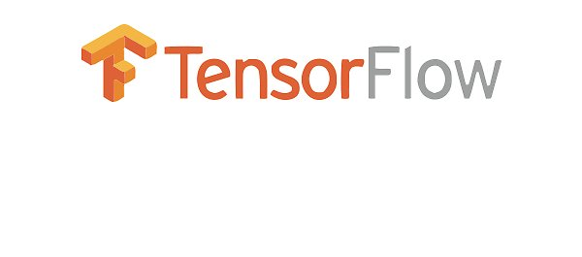




Umsetzung – KI
Modellentwicklung und Evaluierung:
Tensorflow Keras
Pytorch
Scitik-learn (sklearn)
API-Entwicklung in Python:
Flask, FastAPI

Slide 18



Umsetzung - Frontend
Sprachen:
Kotlin
XML
KI Integrierung:
TensorFlow Lite
IDE:
Android Studio

Slide 19
Projektstand
Backend:
Fast komplett funktionierendes Backend etabliert
Füllen der Datenbank mit Testdaten
Komprimieren der Bilddaten (größtes Problem)
KI-Modelle:
Erste Trainingsversuche gestartet (Zahlenerkennung)
Daten über Python-Bibliotheken geholt
Anbindung an Datenbank angefangen
Frontend:
Kamera
Bilder speichern/anzeigen
Repos
Design

Slide 20
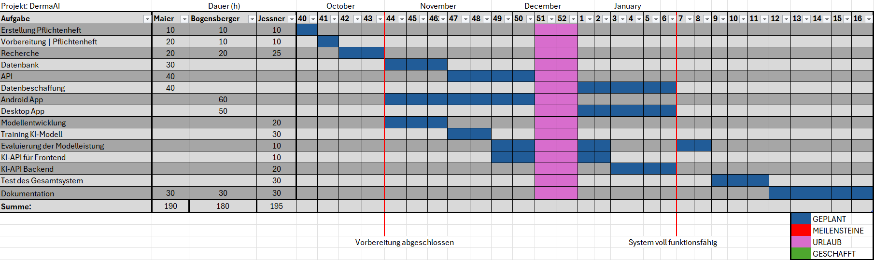
Zeitplan

Slide 21
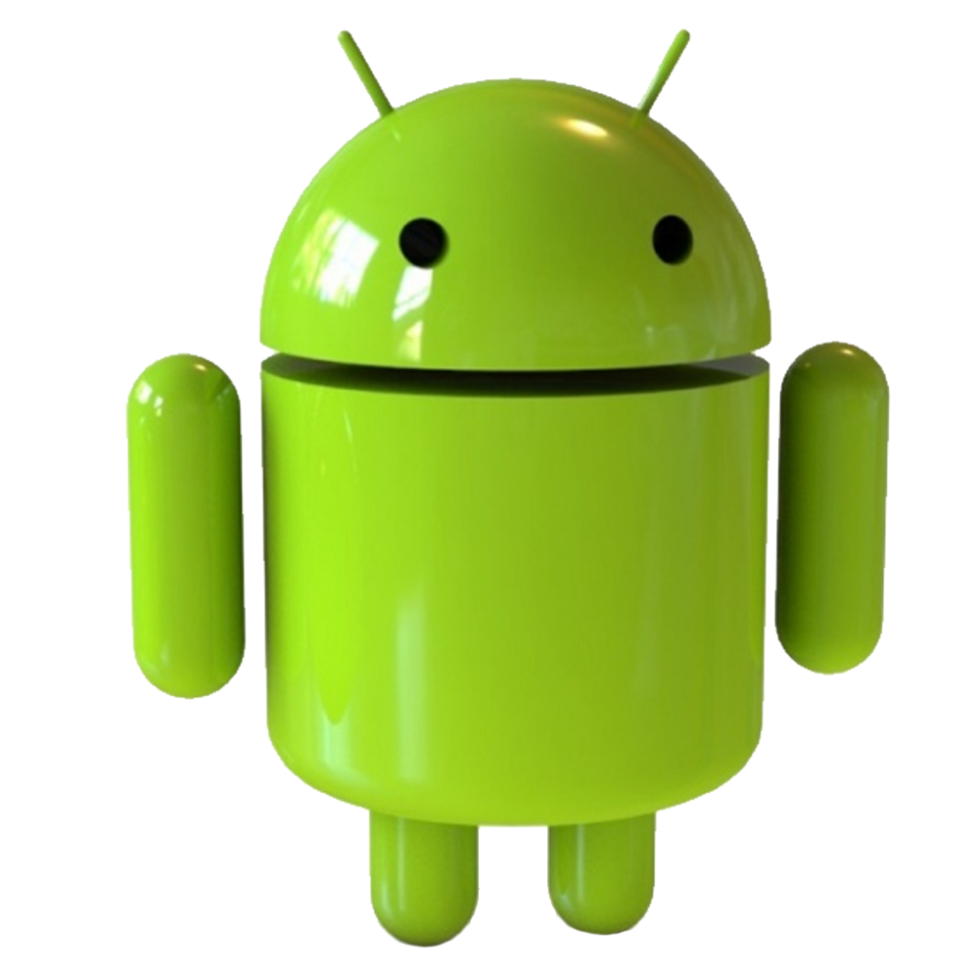
Demo - Android

Slide 22
Danke für die Aufmerksamkeit!

